Slide 1
мг
Гкоу ро развиленская школа-интернат
«Особенности индивидуальной логопедической работы с детьми с ТМНР в соответствии с ФГОС»
Р
Л
А
Ш
Учитель-логопед Деркунская Людмила Александровна

Slide 2
О
ФГОС ДЛЯ ДЕТЕЙ С ОВЗ
Федеральный государственный образовательный стандарт общего начального образования (ФГОС НОО) для обучающихся с ограниченными возможностями здоровья (ОВЗ), в котором закреплены права детей с тяжелыми множественными нарушениями развития (ТМНР) на получение доступного им образования в соответствии с их особыми образовательными потребностями.
О
Л

Slide 3
Особенности физического и эмоционально-волевого развития детей с аутистическими проявлениями затрудняют их обучение в условиях группы, поэтому на начальном этапе обучения они нуждаются в индивидуальной программе и индивидуальном сопровождении специалистов.

Slide 4
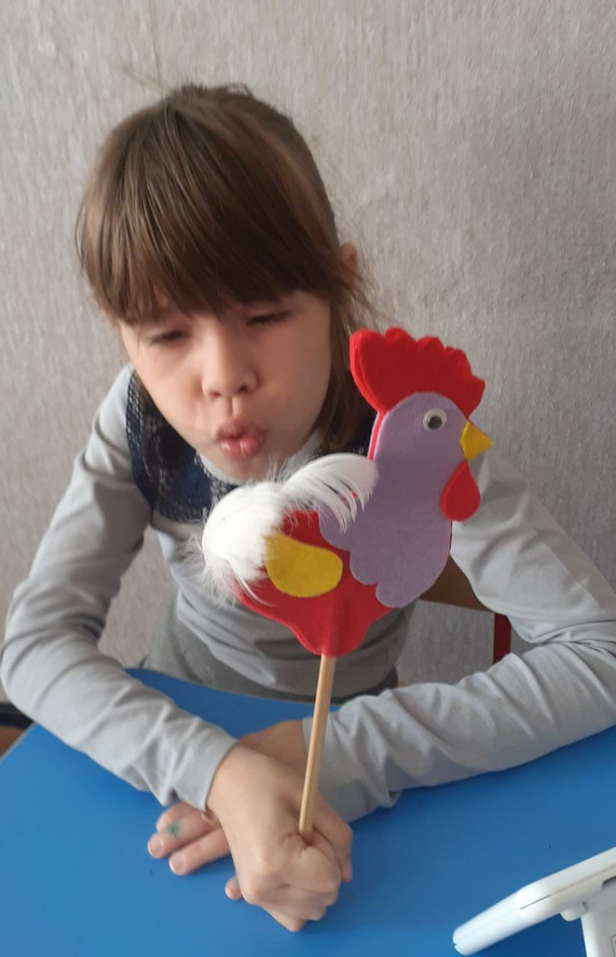
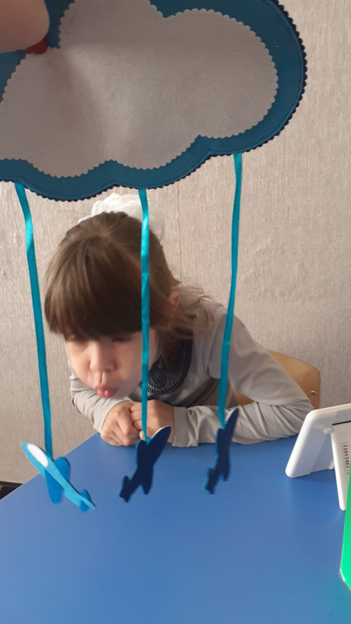

Slide 5
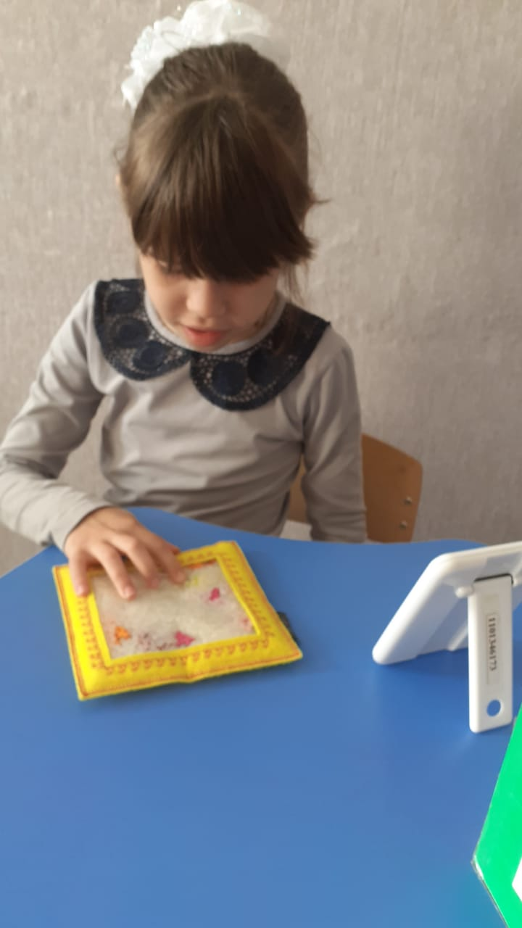
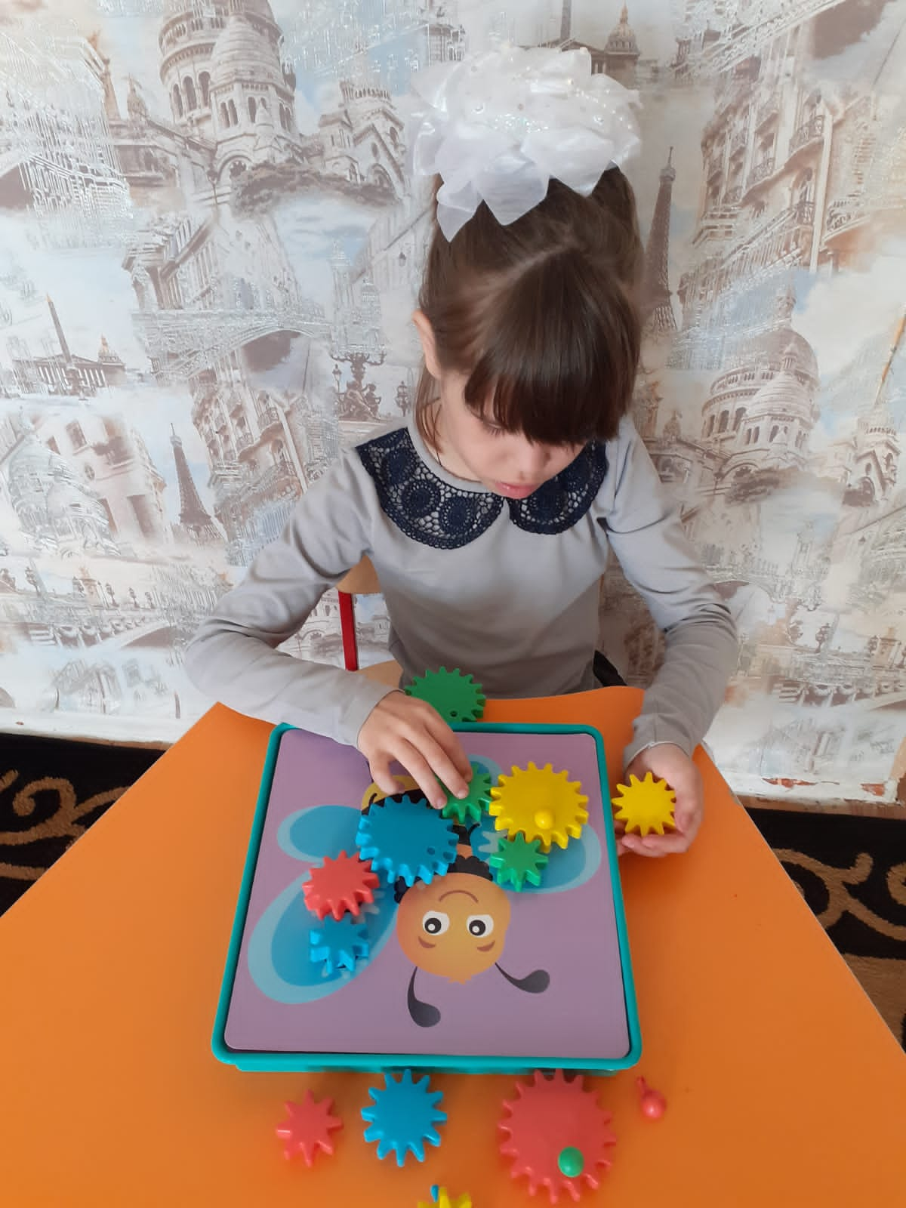

Slide 6
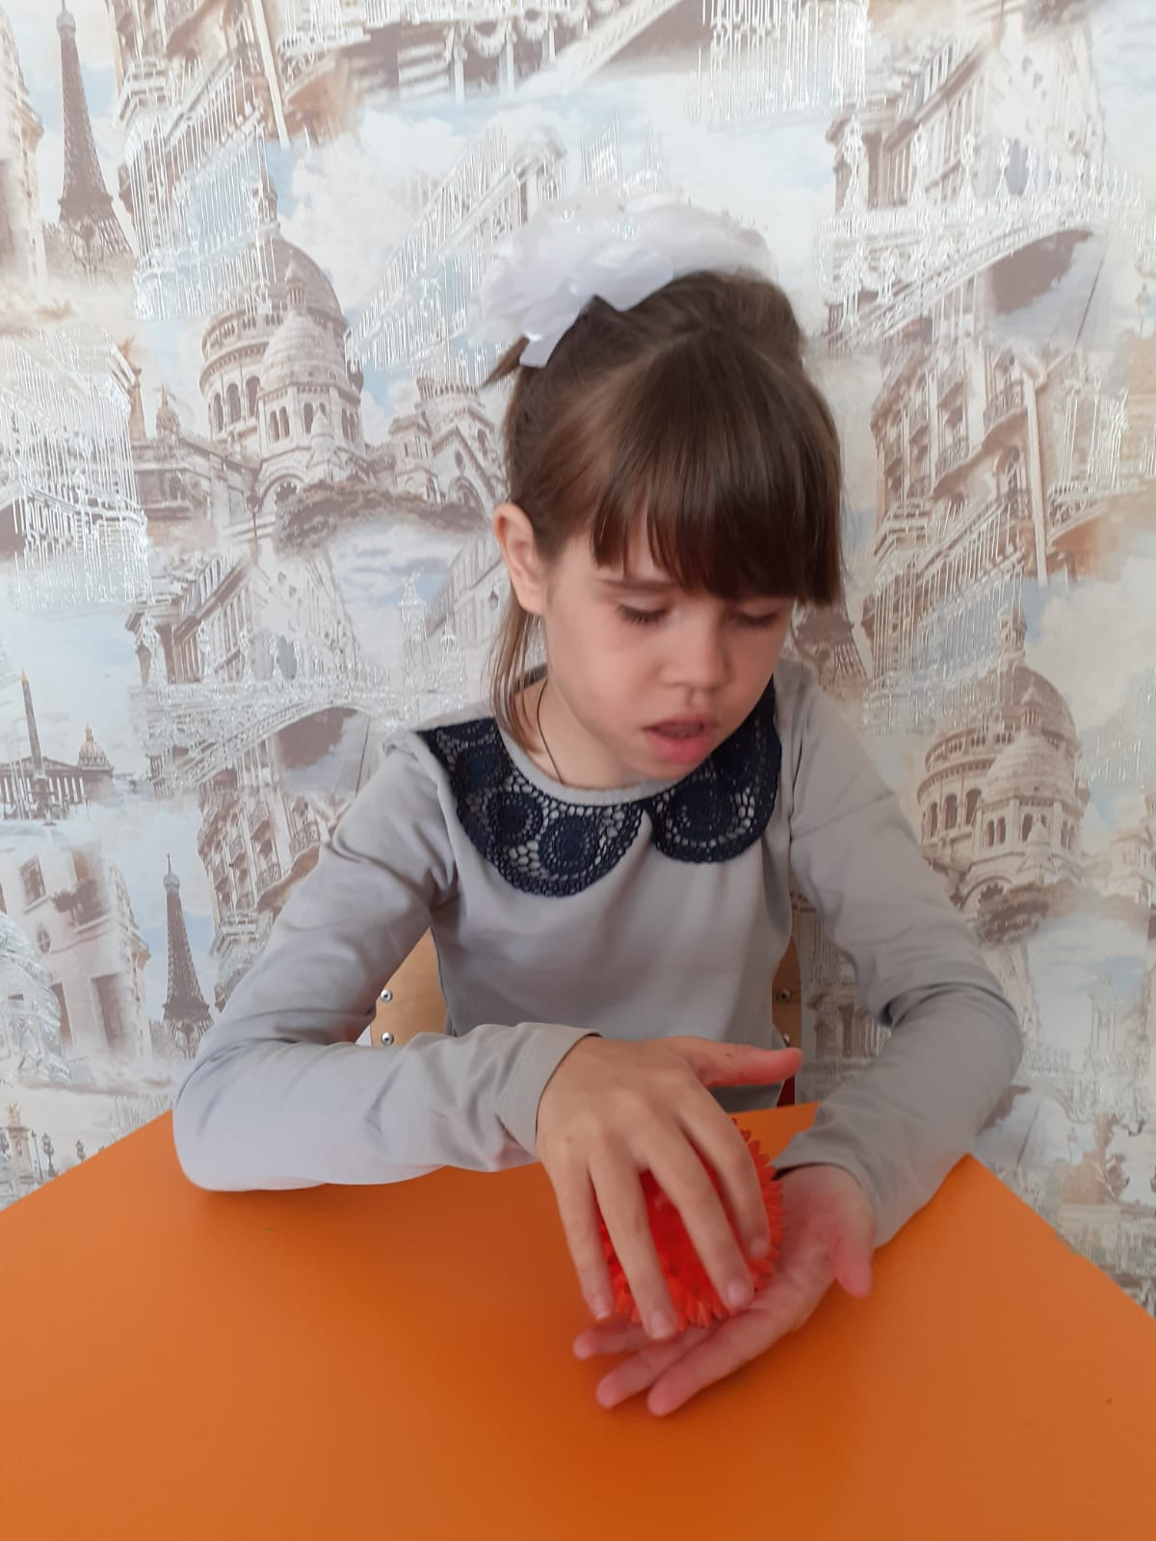
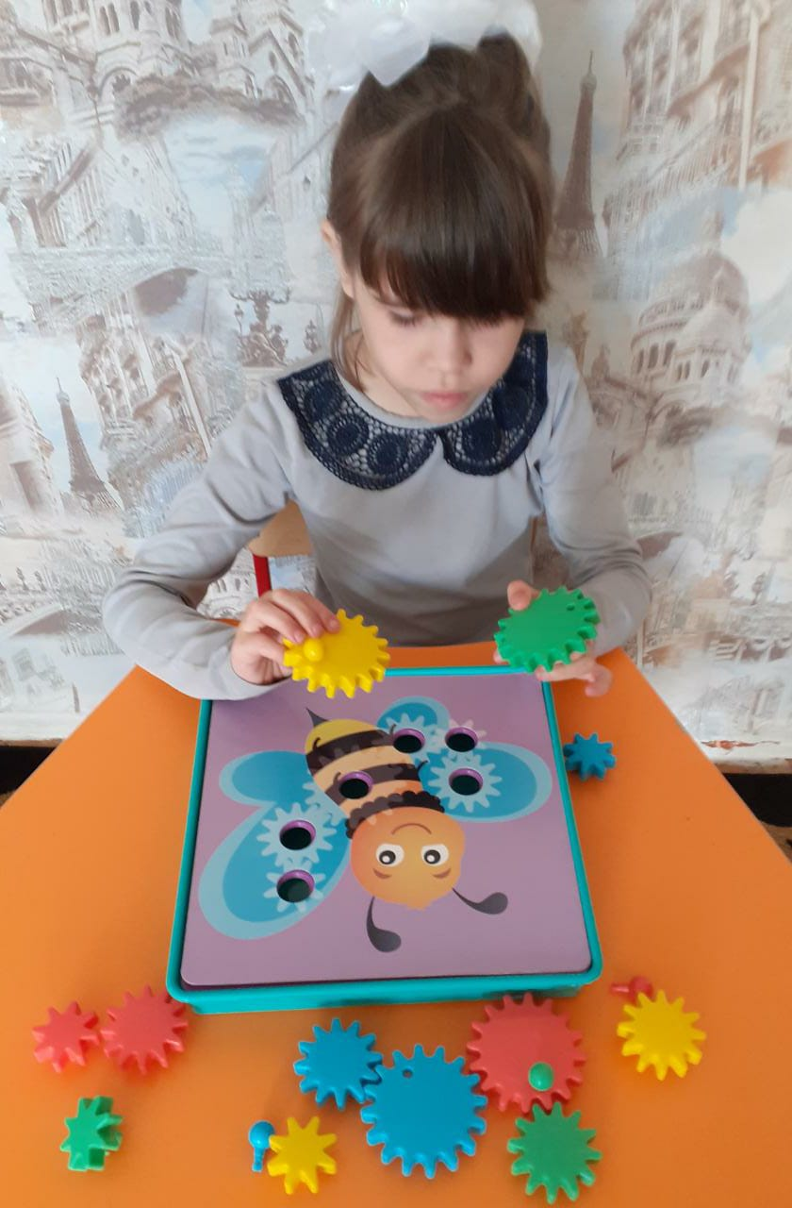

Slide 7
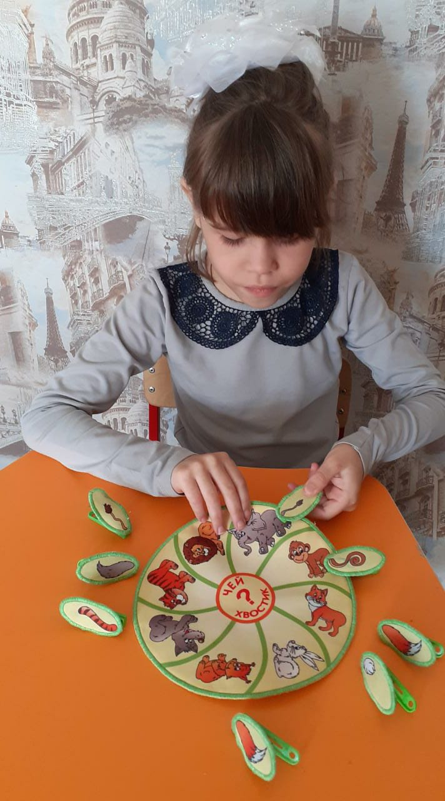
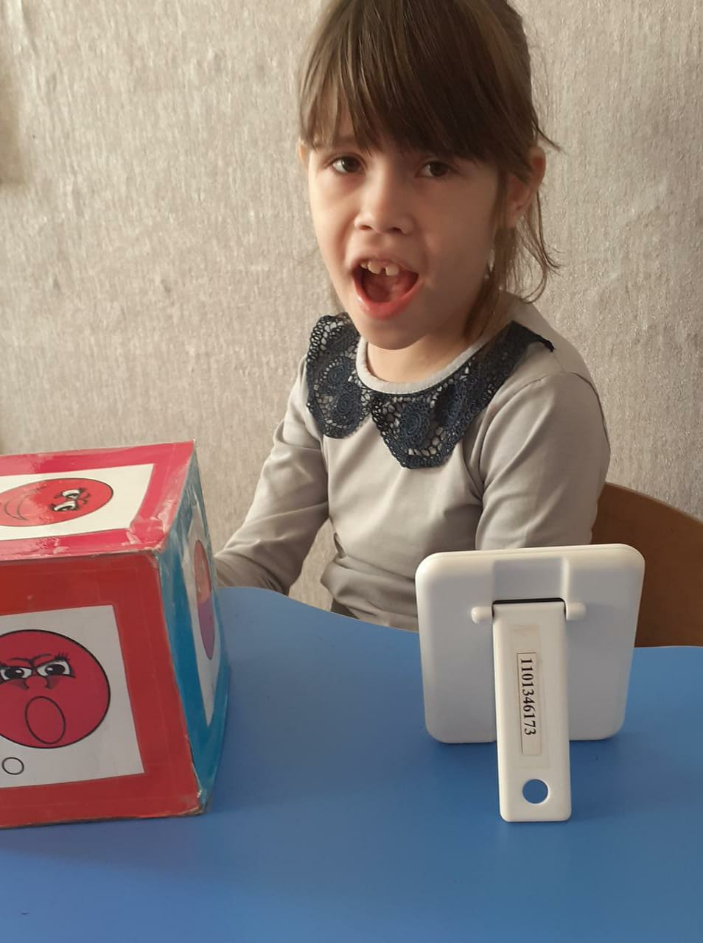

Slide 8
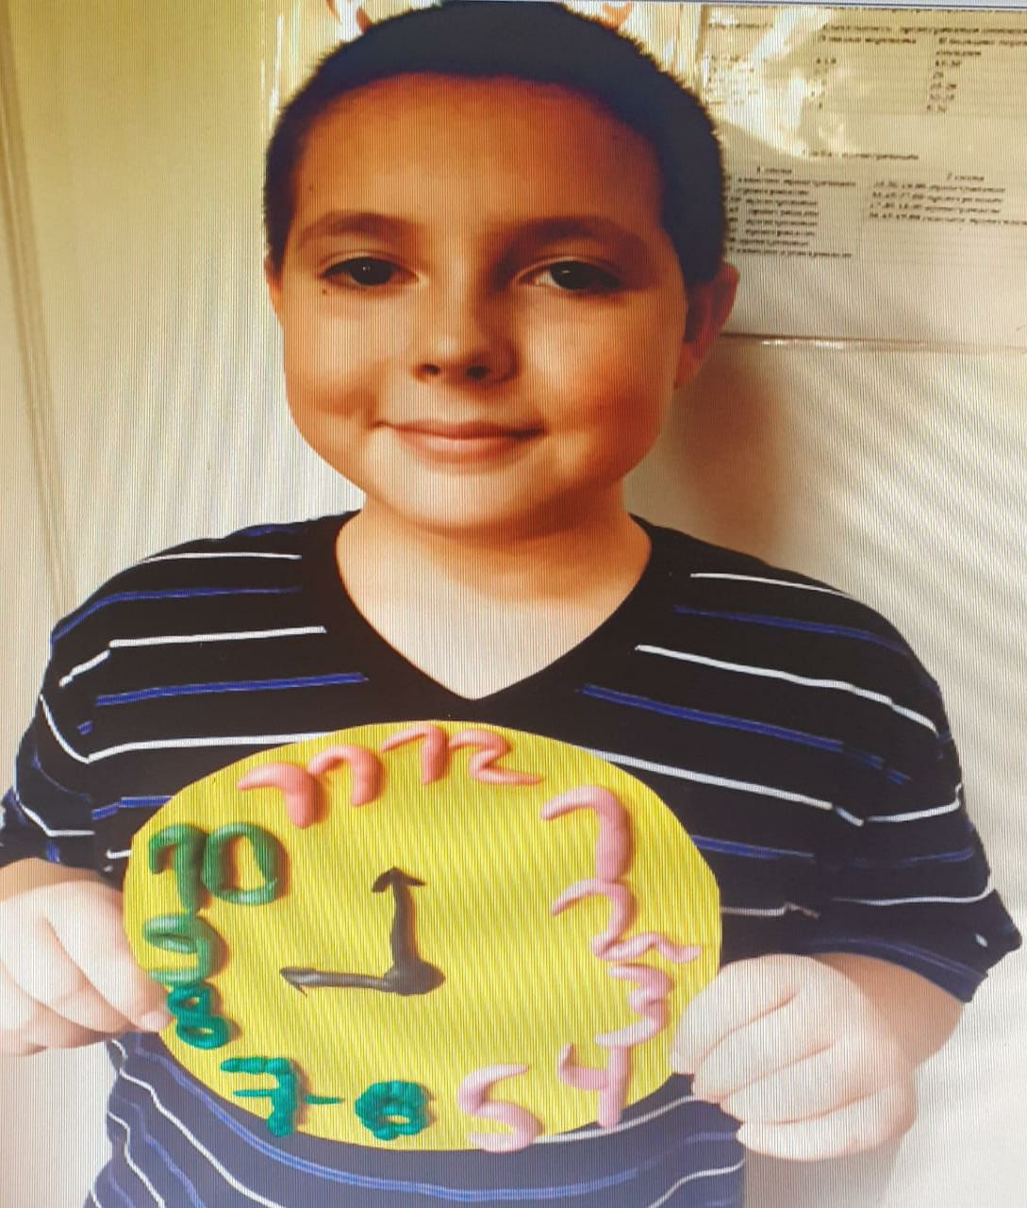
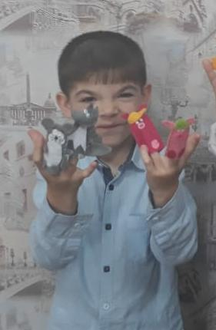

Slide 9
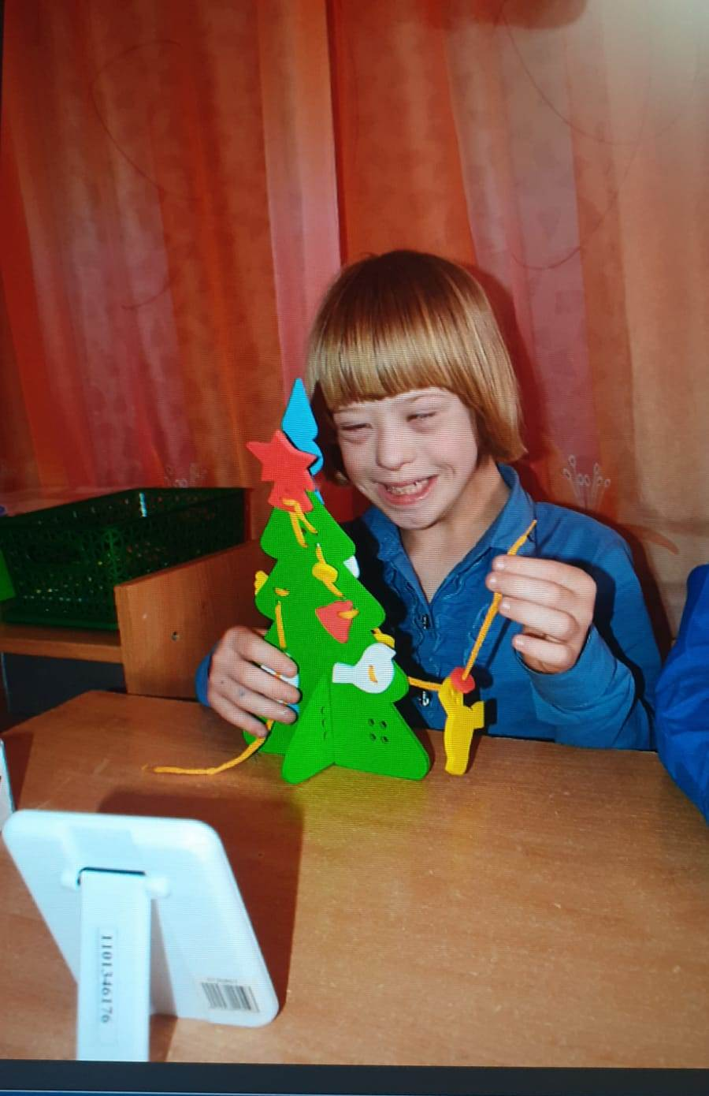
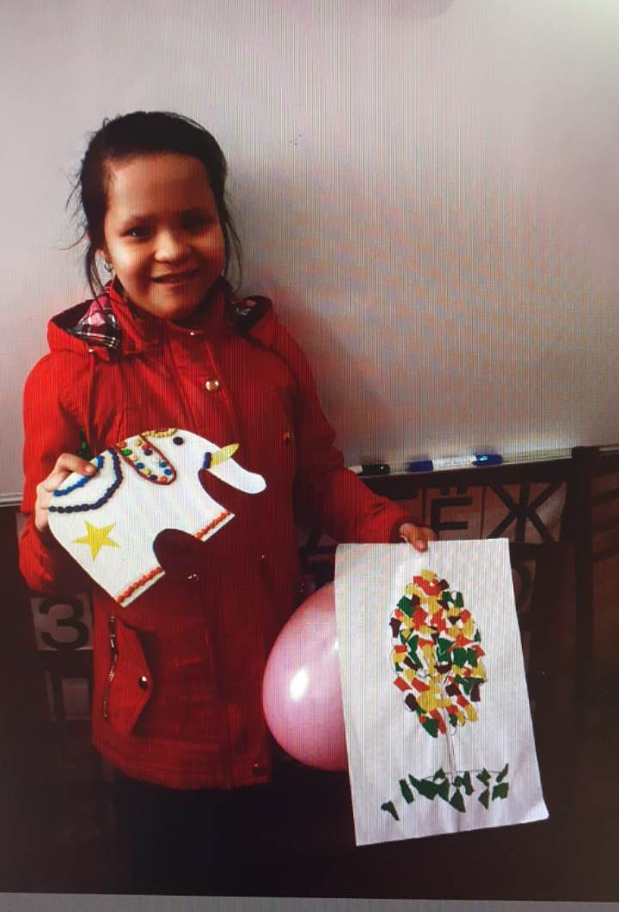
Л
М

Slide 10
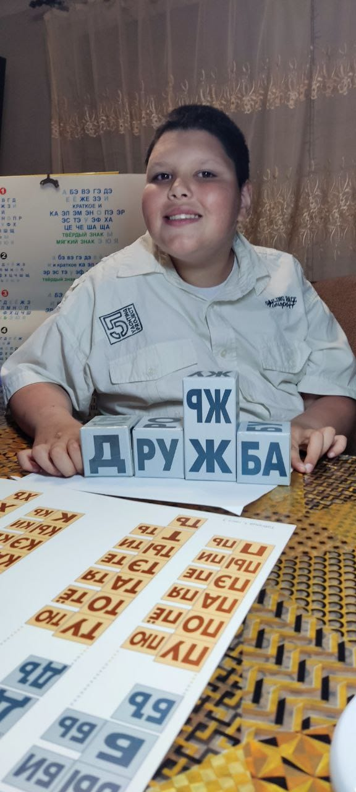
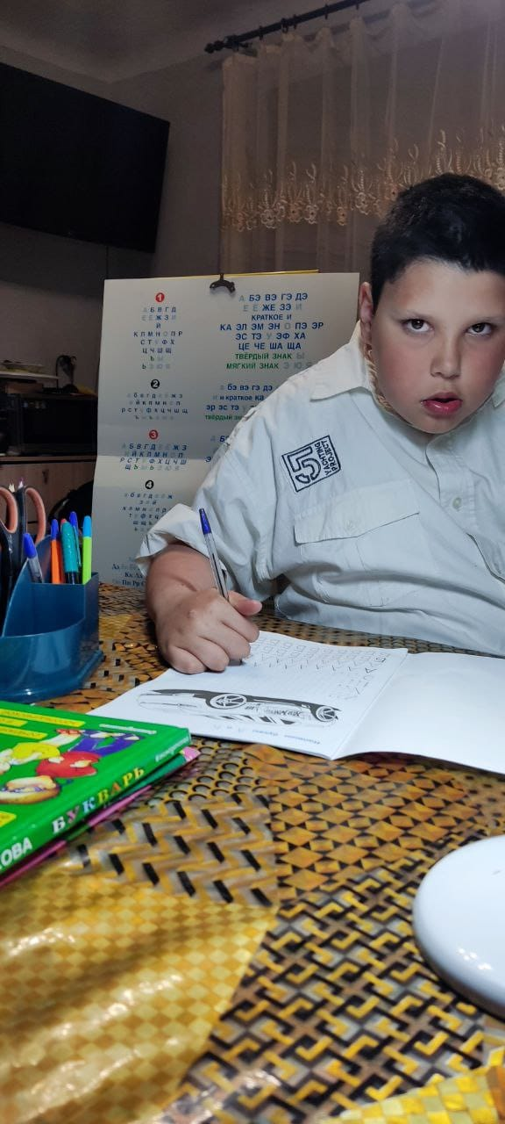

Slide 11
Л
С
СПАСИБО ЗА ВНИМАНИЕ!
М
А

